Slide 1
Устный журнал
« Великий баснописец»

Slide 4
Дом Жана де Лафонтена в Шато-Тьерри

Slide 5
Жан де Лафонтен

Slide 6
Николя́ Фуке́ —
- суперинтендант
финансов Франции
в ранние годы
правления Людовика XIV с 1653 по 1661 год,
один из самых
могущественных и
богатых людей
Франции.
1615- 1680

Slide 7
Величественный замок и парковый комплекс Во Ле Виконт

Slide 8
Людовик XIV

Slide 9
В 1668 году вышли первые книги басен под названием «Басни Эзопа», переложенные на стихи г-ном де Лафонтеном».

Slide 10
Эзоп жил около середины VI века до Рождества Христова

Slide 11
Он был не большого роста, имел резкие черты лица и горб, и был рабом из Фригии.

Slide 13
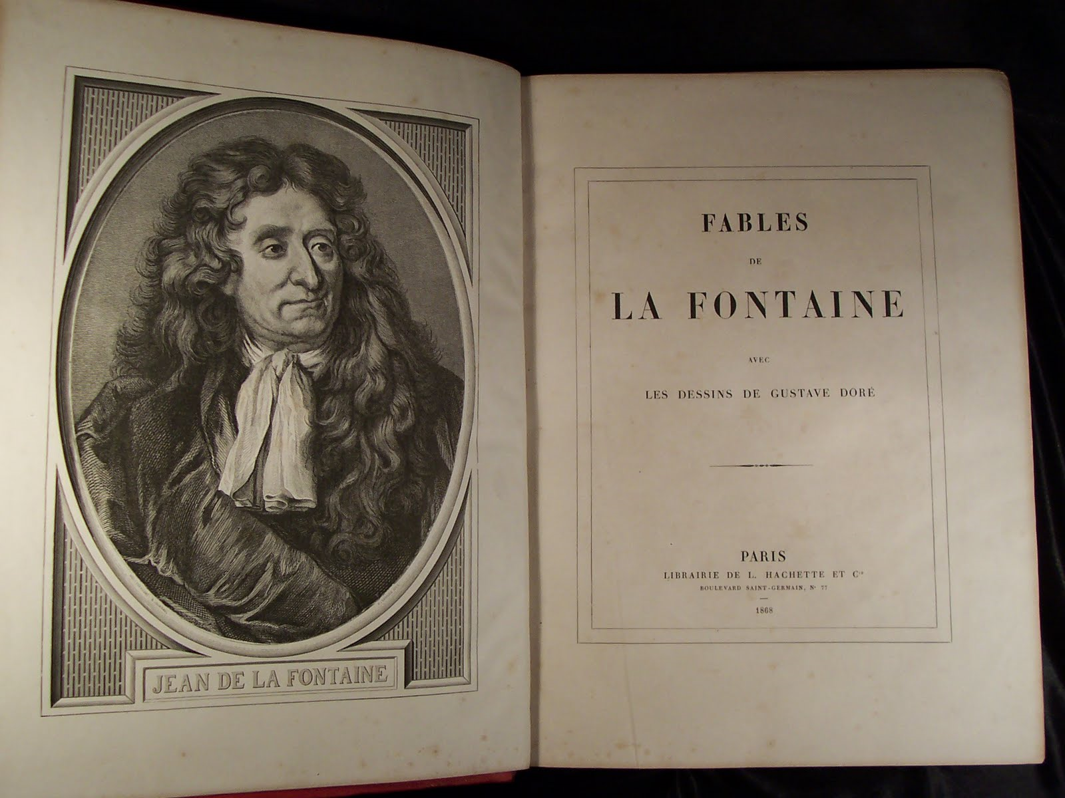

Slide 14
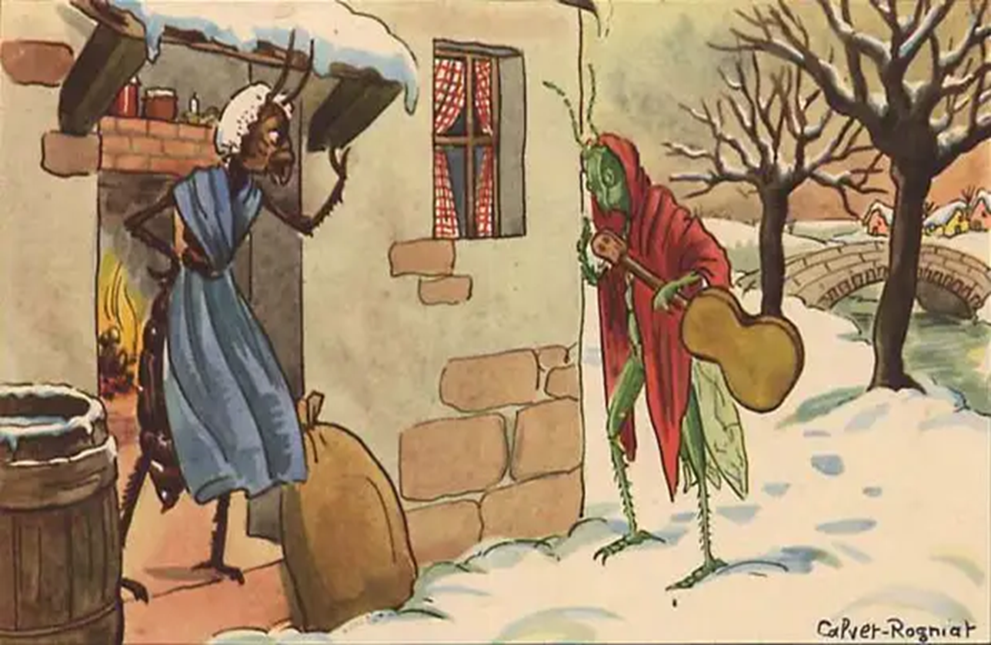
Стрекоза и муравей

Slide 15
La cigale et la fourmi

Slide 16
Ворона и лисица

Slide 17
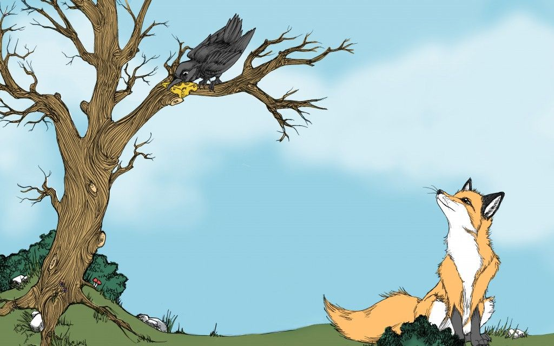
Le Corbeau et le Renard

Slide 18
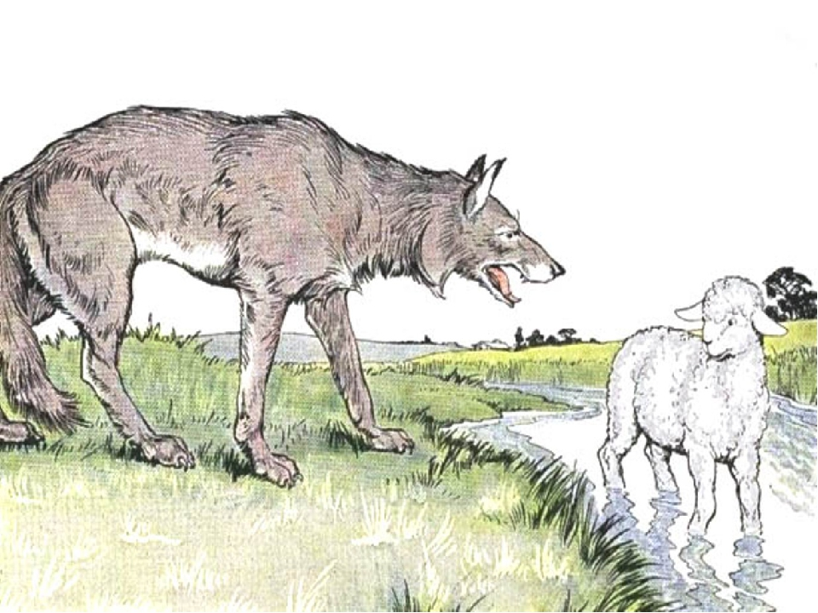
Волк и ягненок

Slide 19
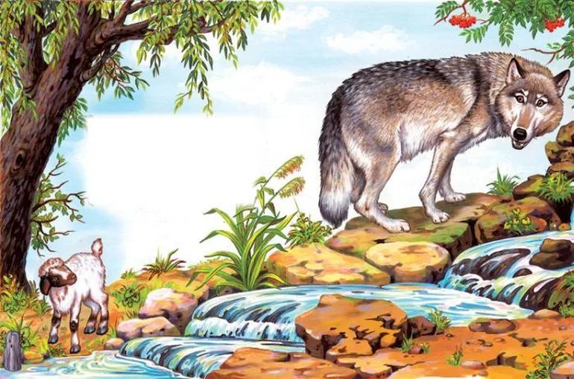
Le loup et l’ agneau

Slide 20
Лиса и виноград

Slide 21
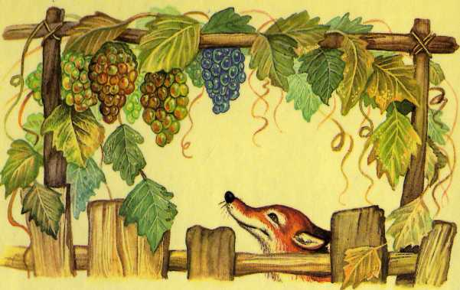
Le renard et les raisins

Slide 22
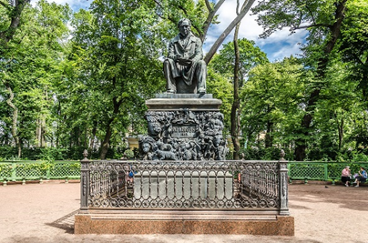
Памятник И.А. Крылову
в Летнем саду
в Санкт-Петербурге.
Памятник
Лафонтену
в Париже.

Slide 23
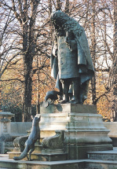
Merci pour votre attention.

